Slide 1

网络信息内容安全
第四章 网络信息内容过滤
西北工业大学 杨黎斌

Slide 2

目录
1
网络信息内容过滤概述
2
网络信息内容过滤技术的分类
3
网络信息内容过滤的一般步骤
4
网络信息内容过滤模型
5
网络信息内容过滤的主要方法
6
网络信息内容过滤典型系统
5
7
本章小结与思考题

Slide 3

4.1网络信息内容过滤概述
Jasmine.More

Slide 4
网络信息内容过滤概述---定义
定义：根据用户的信息需求，运用一定的标准和
工具，从大量的动态网络信息流中选取相关的信
息或剔除不相关信息的过程。
相比于信息检索技术，网络信息过滤技术是一种更系统化的方法，用来从动态的信息流中抽取出符合个性化需求的信息
  相比于传统的信息检索模式，信息过滤技术具有较高的可扩展性，能适应大规模用户群和海量信息
  可以为用户提供及时、个性化的信息服务，具有了一定的智能和较高的自动化程度

Slide 5
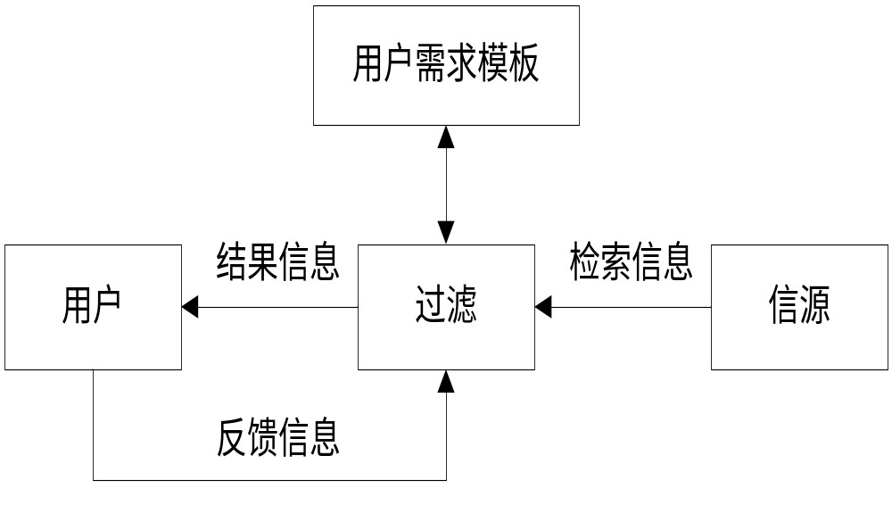
网络信息内容过滤概述---原理
网络信息内容过滤系统常见特点
过滤系统是为无结构化和半结构化的数据而设计的信息系统
信息过滤系统主要用来处理大量的动态的信息
过滤系统包含大量的数据
典型的过滤系统应用包含输入的数据流或是远程数据源的在线广播(比如新闻组、Email)
网络信息内容过滤基本原理
过滤是基于对个体或群组的信息偏好的描述，也称为用户趣向
过滤是从动态的数据流中收集或去掉某些文本信息

Slide 6
网络信息内容过滤概述---意义
改善Internet信息查询技术的需要
个性化服务的基础
信息中介（信息服务供应商）开展网络增值服务的手段
维护我国信息安全的迫切需要
网络信息内容过滤具有重要的现实意义和巨大的应用价值

Slide 7
4.2 网络信息内容过滤技术的分类
Jasmine.More

Slide 8


网络信息内容过滤技术的分类
基于内容的过滤
协作过滤
上游过滤
下游过滤
根据过滤方法分类
根据操作的主动性分类
根据过滤位置分类
根据过滤的不同应用分类
专门过滤软件
网络应用程序
其他过滤工具
主动过滤
被动过滤

Slide 9
4.3 网络信息内容过滤的一般流程
Jasmine.More

Slide 10
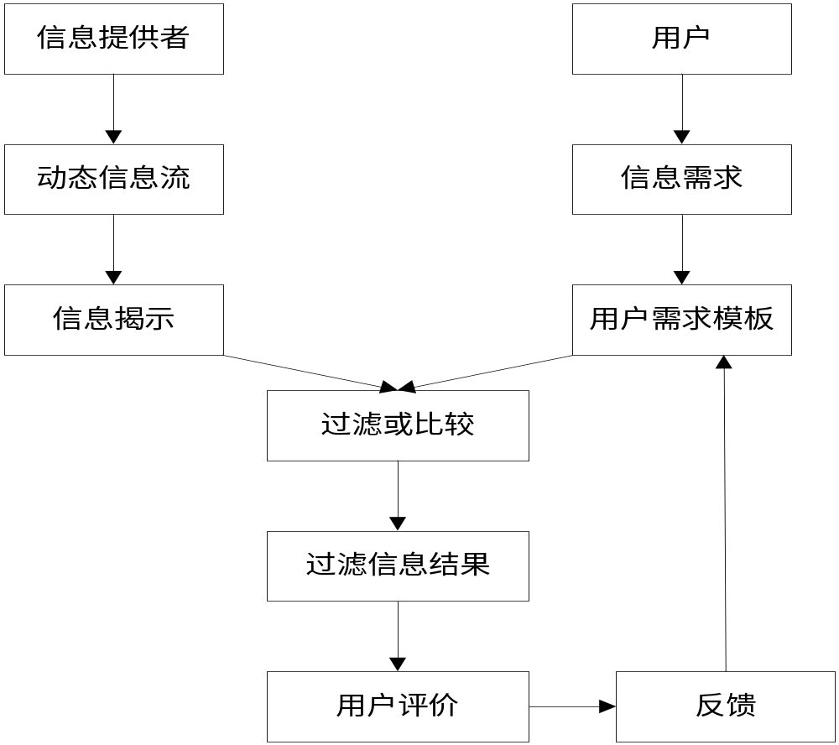
网络信息内容过滤的一般流程
用户通过网络产生信息，用户需求模板将信息以计算机可识别的形式揭示出来
对动态的网络信息集不作预处理，只是当信息流经过系统时才运用一定的算法把信息揭示出来
通过反馈机制作用于用户和用户需求模板，使用户逐渐清晰自己的信息需求
反馈模块主要用于处理用户的反馈信息并依据反馈信息进一步精化用户模型，并保存
网络信息内容过滤一般流程

Slide 11
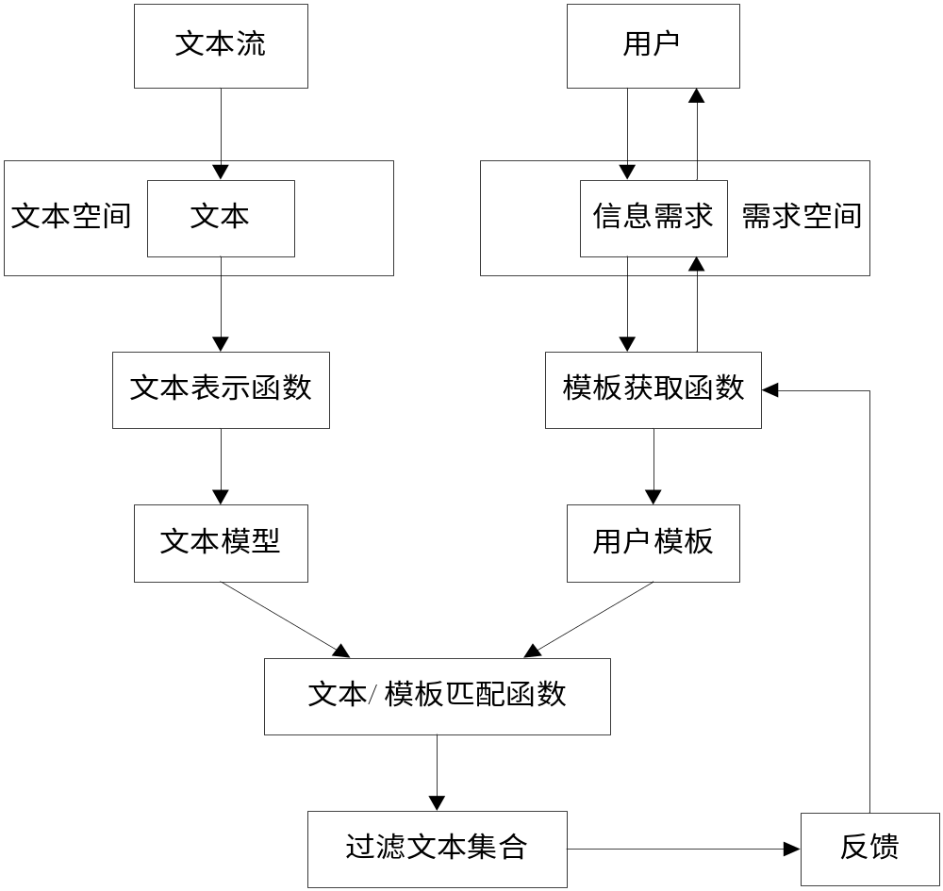
网络文本信息过滤模型
模型中各部分主要技术
文本表示：布尔模型、向量空间模型、概率模型
用户模板建立：向量空间模型、预定义关键字、层次概念集、分类目录
用户模板与文本的匹配：布尔模型、向量空间模型、概率模型
用户反馈：机器学习方法
网络文本信息过滤模型

Slide 12
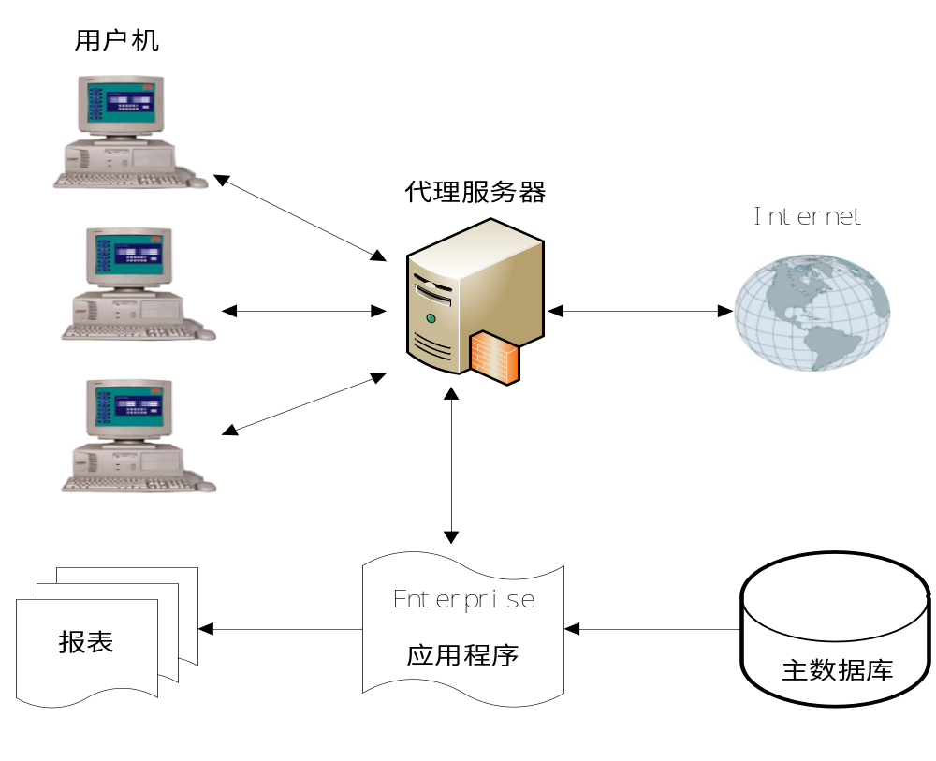
实例分析
Websense主数据库
将收集的网页分级，分级结果保存在Websense的分级数据库中，Enterprise应用程序每天都会自动从分级数据库中下载最新的内容，更新主数据库的记录，专门工具定期回访网页，对网页重新分级
Websense Enterprise应用程序
为每一类目分别设置：
时基限额
继续，延迟
设定时段
Websense Enteprise过滤系统示意图

Slide 13
4.4网络信息内容过滤模型
Jasmine.More

Slide 14
网络信息内容过滤模型
优点
实现简单
检索速度快
易于理解
不足
原始信息表示不精确
匹配规则过于严格，容易造成漏检
二值性导致系统无法准确提供信息
布尔模型
01
模拟人脑对信息的处理方式，在其内部存储可行模式的整个集合，这些模式可被外部暗示唤起，即使“外部”提供的资料不足，也可以在其内部进行构造。
给出原始信息的向量表示
给出用户模板的向量表示
计算原始信息和用户模板之间的相似度
将条件信息提供给用户，获得反馈
03
02
向量空间模型
神经网络模型

Slide 15
4.5网络信息内容过滤的主要方法
Jasmine.More

Slide 16
网络信息内容过滤的主要方法
分类是一个有指导的学习过程，也是网络信息内容过滤中的一个重要技术方法
基于内容的文本过滤在不考虑学习和自适应能力时是一个分类过程
过滤算法的选择是影响文本过滤效果好坏的重要因素
过滤方法
统计方法
逻辑方法

Slide 17
网络信息内容过滤的主要方法
向量中心法
简单实用，应用广泛
相关反馈法
实现较易，受训练集合影响较大
K近邻法
原理简单，需要确定k值
统计方法
贝叶斯法
机器学习中应用广泛
多元回归模型
运用线性最小平方匹配算法
支持向量机
文本分类领域比较成功，训练过程效率不高
概率模型
特征加权时融入概率因素

Slide 18
网络信息内容过滤的主要方法
ID3决策树算法
使用一棵过滤决策树表示学习结果；
决策树的每个节点都是样本的某个属性，采用信息熵作为节点的选择依据；
采用了有效的增量学习策略
逻辑方法
AQ11算法
使用了逻辑语言来描述学习结果
基于Rough集理论的逻辑学习算法
数据约简可以保持相关主题一致的约束下大大简化样本数据，最终使用很少的几条逻辑规则就能描述过滤规则

Slide 19
4.6 网络信息内容过滤典型系统
Jasmine.More

Slide 20
基于多Agents的过滤系统
智能Agents技术特点
Agent必须接受和理解不同形式的查询
Agent必须支持一个易懂、
相容的界面
表达性
综合性
Agent必须知道“什么时候”和“如何完成”一个目标任务
意图性
Agent能够适应不同的用户
合作性
用户化
Agent必须同用户进行合作

Slide 21
基于多Agents的过滤系统
多Agents智能过滤系统中知识库的建立
核心是知识库的建立，建立过程一般需要三个表
添加标题
检索结果数据表（WWW资源表）
从WWW上获取站点信息
包含两个内容：
一是保存了各个用户感兴趣的主题信息；二是保存了用户经常性的网络行为特征
采用关联词典优点：
用户界面友好
满足个性化查询
用户个性化文件表
主题词、相关词和过滤词表

Slide 22
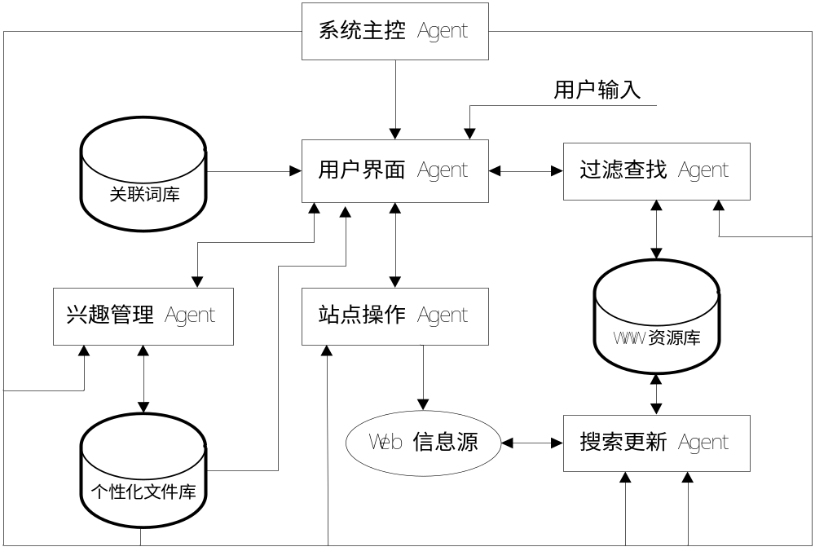
基于多Agents的过滤系统
多Agents智能过滤系统的总体框图
用户界面Agent是用户和过滤系统的中介；过滤查找Agent接受用户的特征请求，对WWW资源库进行查找和过滤；兴趣学习Agent接受来自用户界面的反馈信息，对个性化文件库的信息进行修改；搜索更新Agent和站点操作Agent是面向网络操作的，搜索更新Agent按一定周期自动从web上获取信息补充到WWW资源库中，站点操作Agent直接面向资源系统或者站点获取信息，并将结果返回到用户界面Agent；系统总控Agent负责多Agents之间的通信与协作

Slide 23
基于多Agents的过滤系统
多Agents智能过滤系统的总体框图
用户界面Agent
实现信息导引，帮助用户确定自己需要的信息所在的领域，细化和规范查询要求；提供用户相关信息反馈窗口，记录用户对查找结果的满意程度；为用户提供注册登录界面，以便存储用户的个性化信息
过滤查找Agent
过滤查找功能是根据用户界面Agent的请求实现对WWW资源库的查找，并将查找结果反馈给用户界面
站点操作Agent
站点操作Agent是直接与信息源进行连接获取信息的代理，可以在现有网络通信协议TCP1/P基础上实现
兴趣学习Agent
兴趣学习Agent与用户界面Agent以及个性化文件库相连，接受并存储用户界面Agent的反馈评价信息表
搜索更新Agent
将用户的查找请求转换为若干个底层搜索引擎处理格式；向各个搜索引擎发送查询请求，并统一其返回检索结果；不需要建立庞大的索引数据库，也不需要使用复杂的检索机制，便于维护
系统管理模块
该模块分为系统初始化和系统设置两个子模块
知识库管理模块
对用户长期没有访问的网站信息和主题兴趣，采用一定策略减少其权值

Slide 24
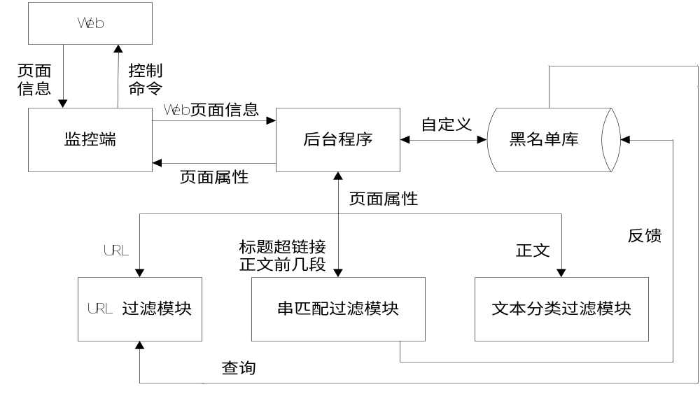
基于文本匹配的过滤系统
总体设计
系统采用后台程序和监控端相结合的结构。监控端负责网页信息的截获，并将其反馈给后台程序，接收后台程序的命令对网页重定向不做处理。后台程序负责网页信息的检测和判定并将判定结果发送给监控端，同时，维护数据库更新并提供相关管理界面。
系统工作原理

Slide 25
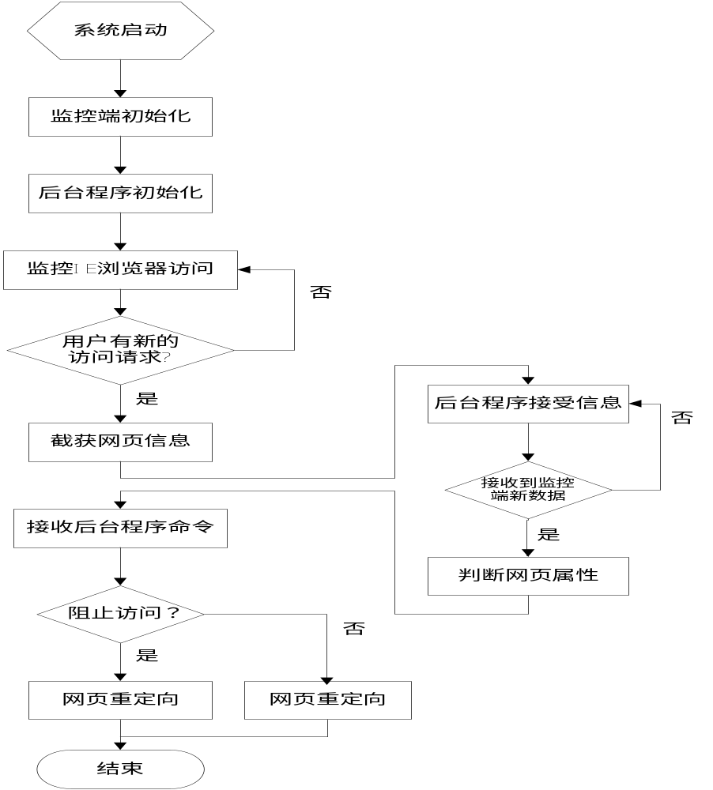
基于文本匹配的过滤系统
总体设计
系统的过滤方法采用URL/IP 过滤和内容过滤相结合的方法
网页文本过滤模块采用字符串匹配过滤和文本分类过滤两种过滤模式相结合的策略
网页判定流程

Slide 26
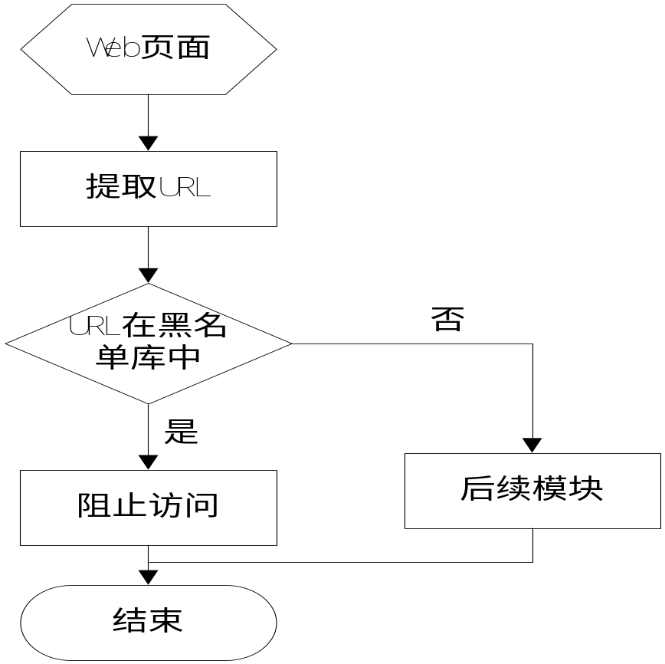
基于文本匹配的过滤系统
模块设计---基于IP/URL 的过滤模块
基于 IP/URL 的过滤模块是三个过滤模块中的最上层，网页信息要首先经过该模块的处理
两个查询操作：
待检测网页 URL 的查询。
用户自定义黑名单库的查询操作。
黑名单库接受三个更新操作：
接收基于字符串模式匹配的过滤模块反馈信息
接收基于文本分类技术的过滤模块反馈信息
接收用户自定义操作，对黑名单库进行的添加 和删除操作
基于IP/URL的过滤模块流程图

Slide 27
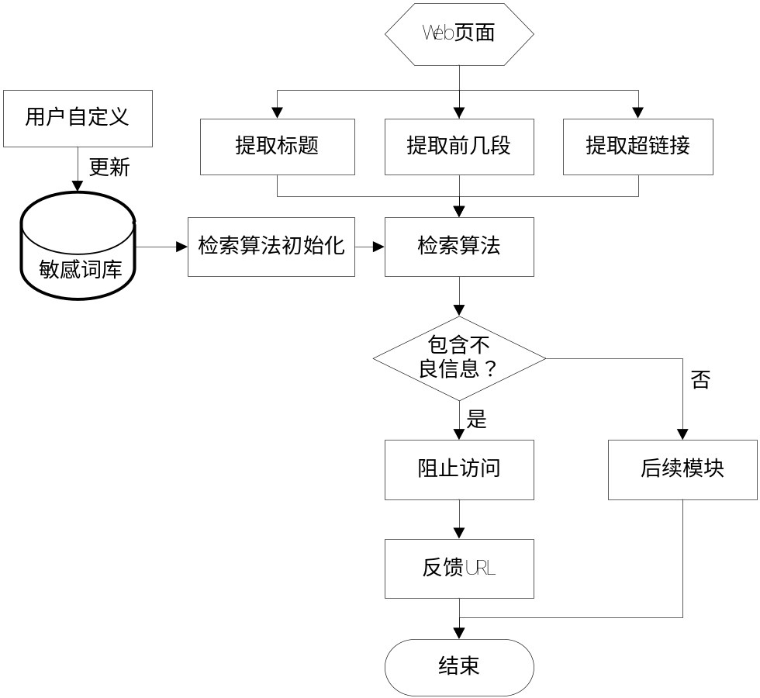
基于文本匹配的过滤系统
模块设计---基于字符串模式匹配的过滤模块
基于字符串匹配的过滤模块采用AC-BMH作为其核心算法
基于字符串匹配的文本过滤的特点：
1. 主要针对中文文本过滤
2. 敏感词库中的词语一般较短
字符串匹配过滤算法流程图

Slide 28
基于文本匹配的过滤系统
模块设计---基于文本分类技术的过滤模块
当之前过滤策略都将网页判定为正常网页时才进行该模块的处理
基于文本分类的过滤模块选取支持向量机算法作为模块核心算法
支持向量机文本分类算法分为训练过程和识别过程
原 因
中文网页过滤的处理对象是单个的Web 页面
训练样本库只包含支持向量的样本，训练出来的分类模型占用空间少
支持向量机是一种原生的两类分类算法，很适合网页过滤

Slide 29
4.7本章小结与思考题
Jasmine.More

Slide 30

本章小结与思考
思考题
网页内容过滤有哪些应用？目前主要有哪些方法？
简单描述字符串匹配过滤算法。
简要描述网络信息内容过滤的主要方法。

Slide 31

本章练习-垃圾邮件过滤器
使用“贝叶斯推断”过滤垃圾邮件步骤：
收集数据，已准备好两类邮件数据，正常邮件和垃圾邮件各25份；
分析数据：切分文本。利用正则表达式对文件进行解析token序列。并对数据进行相关处理；
训练算法：利用朴素贝叶斯设计垃圾分类器；
测试算法：使用测试集来测试分类过滤效果。

